Slide 1

SciTechNews
by Team78$$

Slide 2
Наша команда:
Хуторной Андрей | Backend Developer, TeamLead, DevOps
Головятенко Егор | Frontend Developer
Рейнтов Сергей | Backend Developer
Бронников Артём | Backend Developer

Slide 3







Стек:

Slide 4

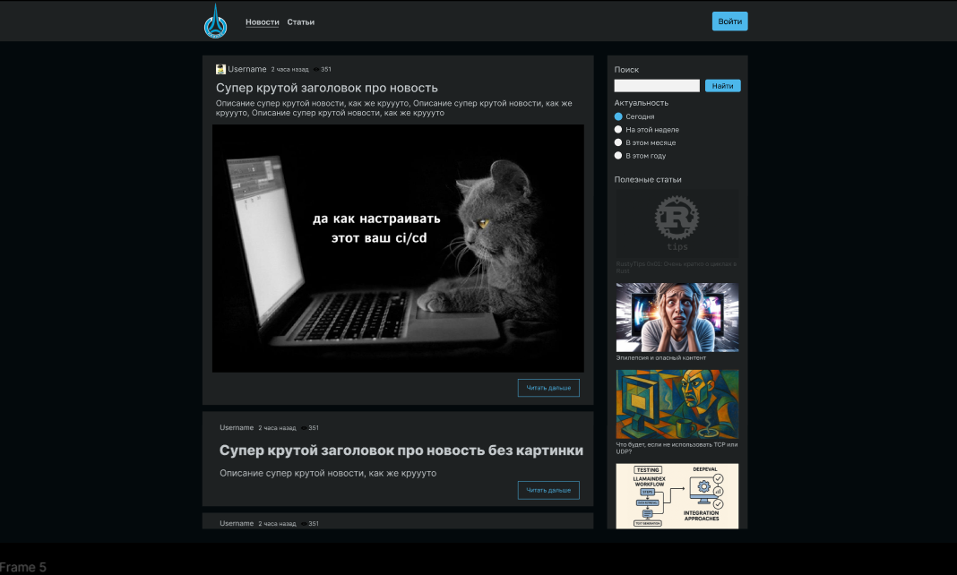
Лента новостей

Slide 5
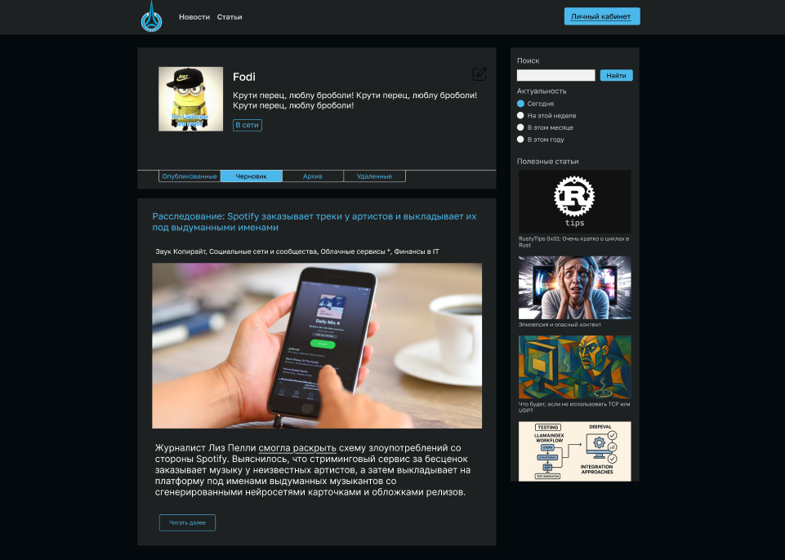
Личный кабинет

Slide 6
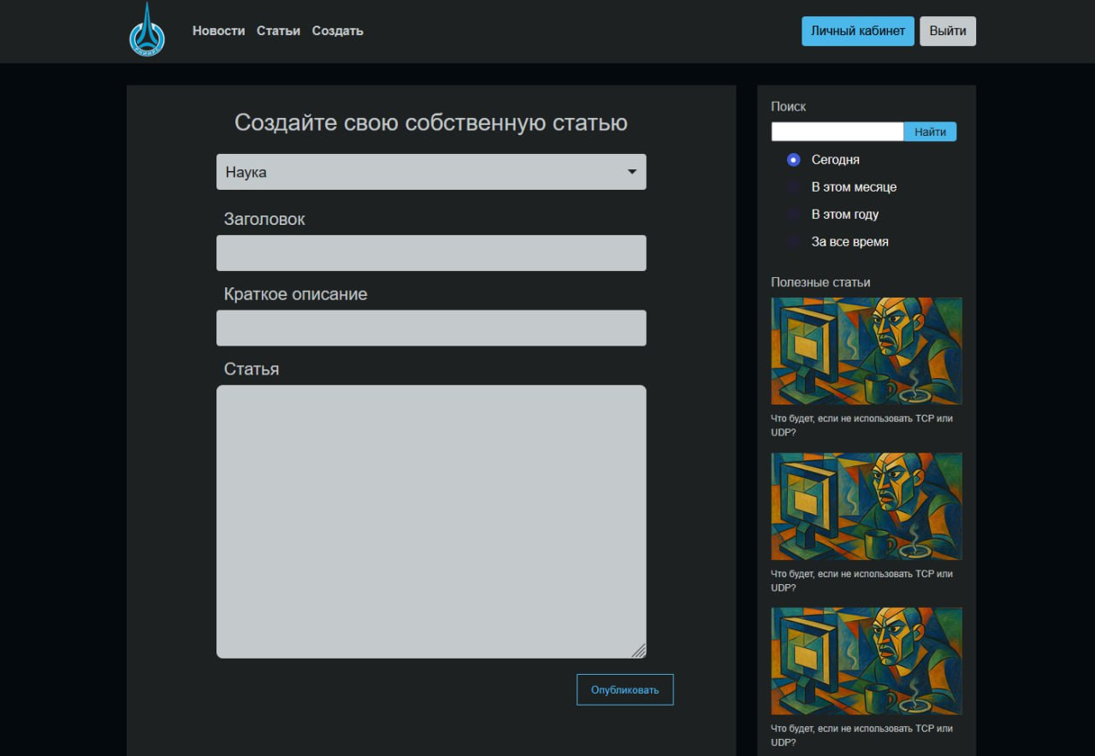
Создание новости

Slide 7
Реализация
Выполнено:
Преимущества:
Микросервис для обработки и хранения новостей
Микросервис для парсинга новостей «наука.рф»
Телеграмм Бот
Пользовательский микросервис
Система авторизации
Современные технологии
Безопасность
Скорость парсинга
Документация к API
Масштабируемость

Slide 8
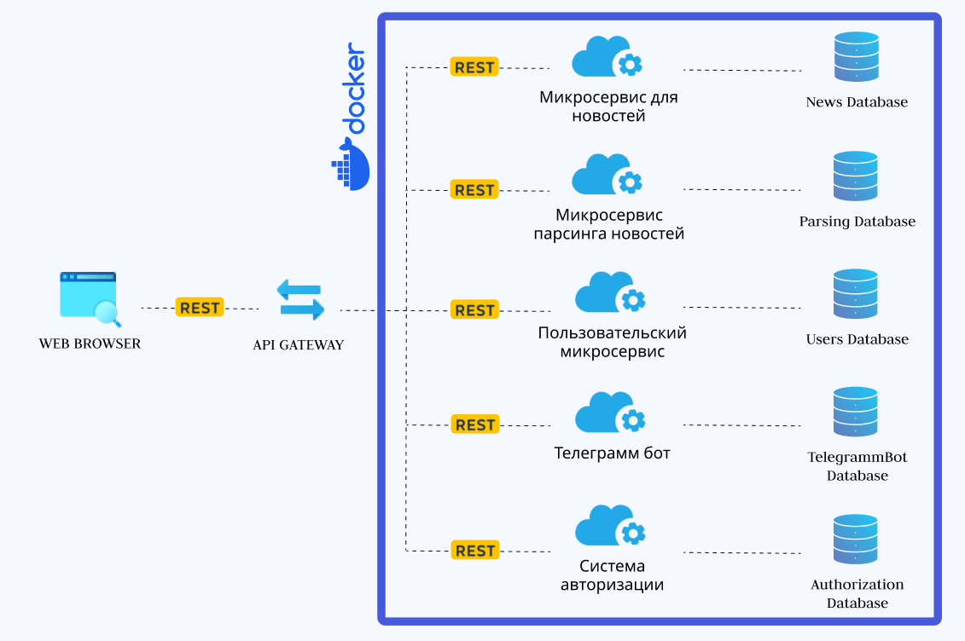
Схема микросервисной архитектуры

Slide 9

Итоги

Slide 10

GitHub:

